Slide 1
الفنون الزخرفية في العصرين الأيوبي والمملوكي
أولا :- مقدمة تاريخية عن العصرين :-
المساحة الزمانية والمكانية للعصرين
العلاقات السياسية والحربية والاقتصادية
التأثيرات الفنية

Slide 2
الفخار والخزف
الفرق بين الفخار والخزف .
مراحل صناعة الخزف:-
1- مرحلة إعداد الطينة أوالعجينة .
2- مرحلة التشكيل .
3- مرحلة التجفيف والحرق .
4- مرحلة الطلاء والزخرفة .

Slide 3
الفخار الأيوبي والمملوكي
1- جلل النفط .
2- شبابيك القلل .
3- المسارج .

Slide 4
الخزف في العصر الأيوبي
مقدمة :-
1- خزف مرسوم تحت الطلاء ” دقيق الصنع ” .
2- الخزف ذو البريق المعدني .
3- خزف الفيوم .

Slide 5
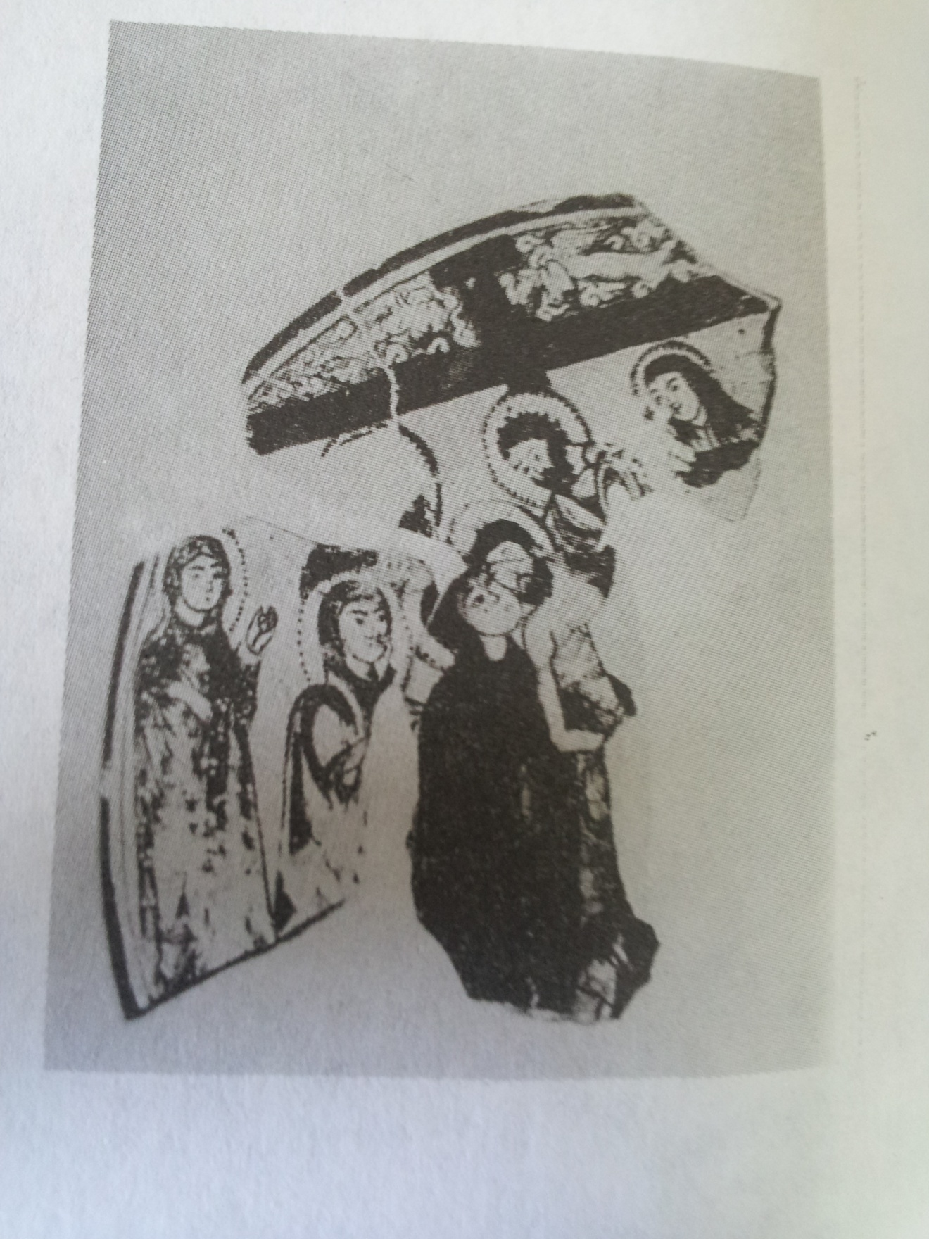
أيقونة علي صحن من النوع دقيق الصنع .

Slide 6
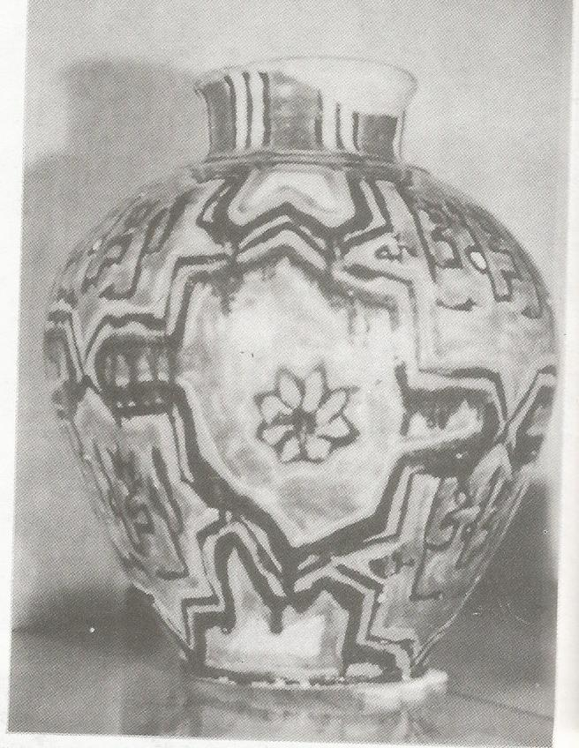
خزف الفيوم ، قدر بيضاء بزخارف خضراء وزرقاء ، بداية الايوبي .

Slide 7
أولا- الفخار المملوكي غير المطلي
1- شبابيك القلل :-
2- القدور والأواني :-

Slide 8
ثانيا – الفخار المملوكي المطلي
1- طريقة صناعته .
2- أسباب ظهوره .
3- زخارفه .
4- أشهر صناعه .

Slide 9
الرنوك
أنواعها :-
رنوك كتابية .
رنوك مصورة ( بسيطة – مركبة ) .
تاريخها – مقارنتها بأوربا .

Slide 10
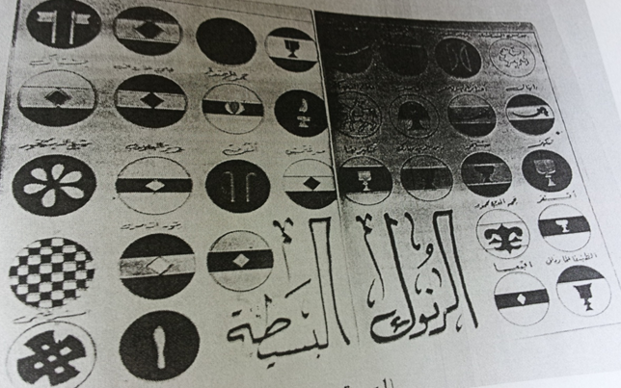

Slide 11
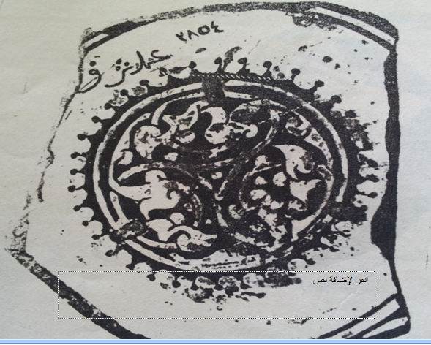

Slide 12
أولا - البلاطات القاشاني والفسيفساء الخزفية .
التسمية .
طريقة الصناعة .
أشكالها .
وظائفها .
ألوانها .
زخارفها .
نماذجها .

Slide 13
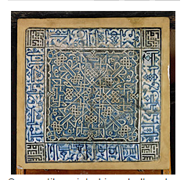
بلاطة بتوقيع غيبي

Slide 14
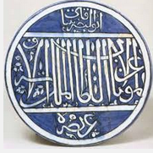
بلاطة باسم السلطان قايتباى

Slide 15
ثانيا – الأواني والتحف
1- تقليد الخزف الايراني .
2- تقليد الخزف الصيني .
3- أشهر الصناع .

Slide 16
الخزف المعاصر في غرب العالم الاسلامي
أولا – خزف ذو بريق معدنى .
ثانيا – الخزف العادى ذى الزخارف المدهونة أو المحزوزة .
ثالثا – الخزف ذى الفواصل الجافة .
1- طليطلة .
2- قلعة أيوب .
3- مالقة .
4- البريق المعدني في العصر الناصري ( قدور الحمراء ) .

Slide 17
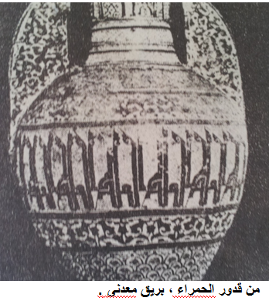

Slide 18
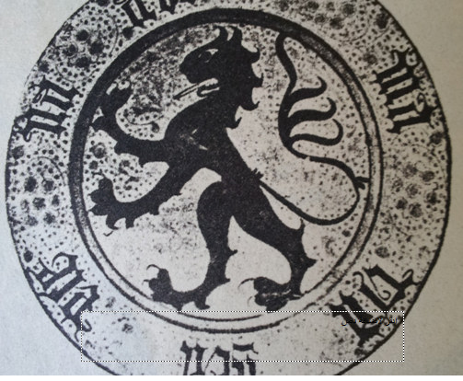

Slide 19
الخزف المعاصر في شرق العالم الاسلامي
1- الخزف الأبيض .
2- الخزف ذو الزخارف البارزة .
3- الخزف ذو الزخارف السوداء .
4- الخزف المينائي .
5- خزف سلطان اباد .
6- الخزف ذو البريق المعدني .

Slide 20
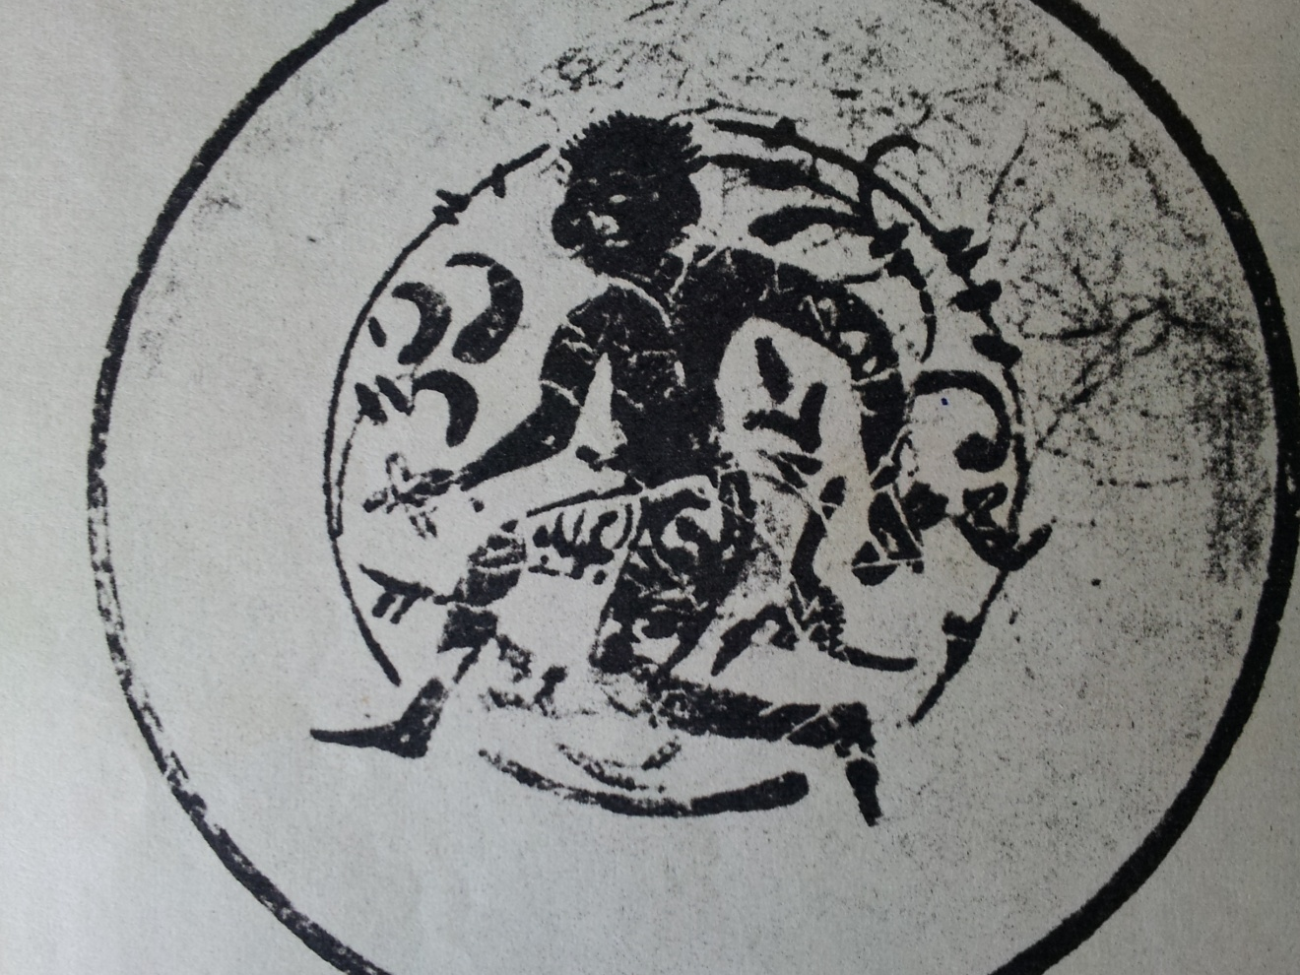
مثل سابقه .

Slide 21
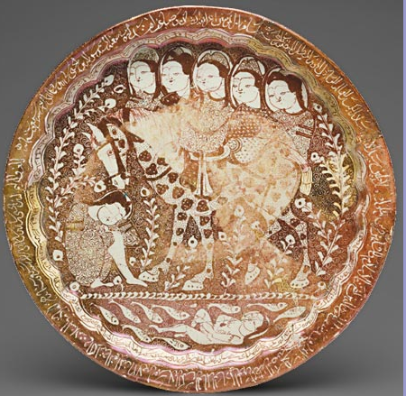

Slide 22
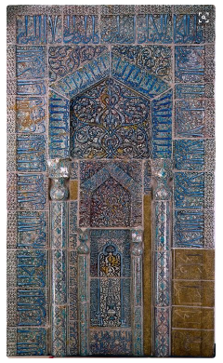
بريق معدنى وزخارف بارزة وتذهيب – الحسن بن عربشاه -623هـ

